Slide 1
ĐỀ TÀI: ứng dụng machine learning trong chẩn đoán bệnh tim
Sinh viên thực hiện:
Lục thới sang 15110116
Trần quang vinh 15110151
đoàn nhật anh 15110003

Slide 2
introduction
200 000 người ở Việt Nam chết vì bệnh tim mỗi năm – chiếm ¼ ca tử vong.
24,3% và 24,1% tương ứng là tỉ lệ các ca tử vong của người da trắng và người Mỹ gốc Phi
Hơn 80% các ca tử vong trên thế giới do bệnh tim xảy ra ở các nước thu nhập thấp và thu nhập trung bình

Slide 3
Những điều đạt được khi hoàn thành đồ án
Kiến thức cơ bản về Machine Learning.
Kiến thức y khoa cơ bản về tim.
Khả năng làm việc nhóm.
Khả năng chịu đựng áp lực công việc.

Slide 4
II. goal
Dựa vào ảnh điện tâm đồ có thể giúp bác sĩ chẩn đoán bệnh với tỉ lệ chính xác lên đến 73%.
Khả năng tự học thêm nhiều loại bệnh mới về tim qua các chuyên gia đầu nghành.
Khả năng cảnh báo khi tim có dấu hiệu bất thường.

Slide 5
III. Objectives
Tìm hiểu về bệnh tim mạch
Tìm hiểu về máy điện tâm đồ, cách sử dụng máy và hiểu các thông số cơ bản của máy.
Tìm hiểu về thuật toán Logistic Regression và Random Forest.
Biết một số ngôn ngữ như C#, Python để lập trình ứng dụng.
Nắm kiến thức của môn đại số tuyến tính và xác suất ứng dụng để xử lí tình huống.

Slide 6
IV. Theory
a. Kiến thức vận dụng
-Thuật toán Logistic Regression:
Là một mô hình hồi quy nhằm dự đoán giá trị đầu ra rời rạc (discrete target variable) y ứng với một véctơ đầu vào x tương đương với chuyện phân loại các đầu vào x vào các nhóm y tương ứng.
-Thuật toán Random Forest:
Là một thuật toán có giám sát, hoạt động bằng cách đánh giá nhiều Cây quyết định ngẫu nhiên,và lấy ra kết quả được đánh giá tốt nhất trong số kết quả trả về.

Slide 7
b. Triển khai
Thuật toán Logistic Regression
Sử dụng biến phụ thuộc để phân loại mắc bệnh và không mắc bệnh.
Giả sử gọi biến phụ thuộc y là mắc bệnh ( y=1: mắc bệnh, y=0: không mắc bệnh ).
Dự báo P(y=1)
P(y=0) = 1 – P(y=0)
Các biến độc lập khác x₁,x₂,…..x_{k,} ví dụ:
.Tuổi tác
.Giới tính
.Đặc điểm,…..

Slide 8

Sử dụng hàm Logistic:
---> Đây là phép biến đổi để đưa ra giá trị dự báo trong khoảng (0,1)

Slide 9
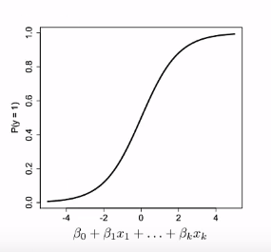
Lí do chọn: cùng một khoảng giá trị xét nhưng mô hình logistic cho kết quả tốt hơn mô hình probit ( probit cho kết quả nằm ngoài khoảng giá trị xét (0,1) ).

Slide 10
- Hàm số cho ở trên luôn cho giá trị dự báo luôn nằm trong khoảng (0,1).
- Các tham số của mô hình được ước lượng sao cho:
. Dự báo xác suất lớn cho trường hợp mắc bệnh
.Dự báo xác suất nhỏ cho trường hợp không mắc bệnh.

Slide 11
Thuật toán Random Forest
Chọn ngẫu nhiên “k” features từ tập “m” features.
Để ý k << m
từ tập “k” features, tính toán ra node “d” là tốt nhất cho Node phân loại.
Chia các node con theo node tốt nhất vừa tìm được
Lặp lại bước 1-3 cho đến khi đạt đến k node
Lặp lại bước 1-4 để tạo ra “n” cây

Slide 12
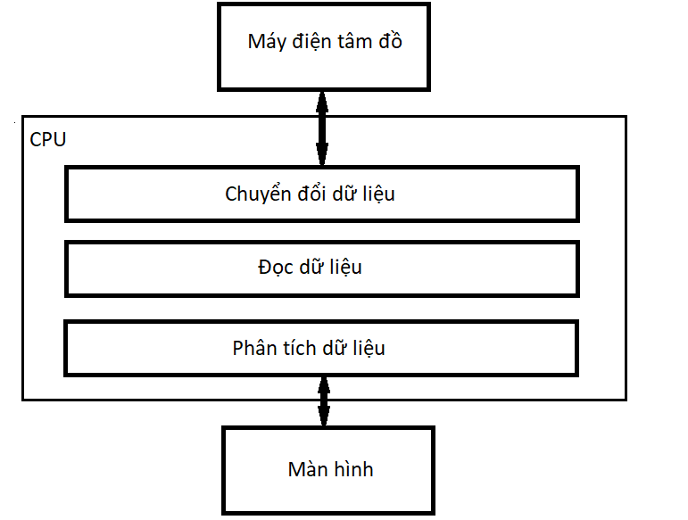
V. UML
Block Diagram

Slide 13
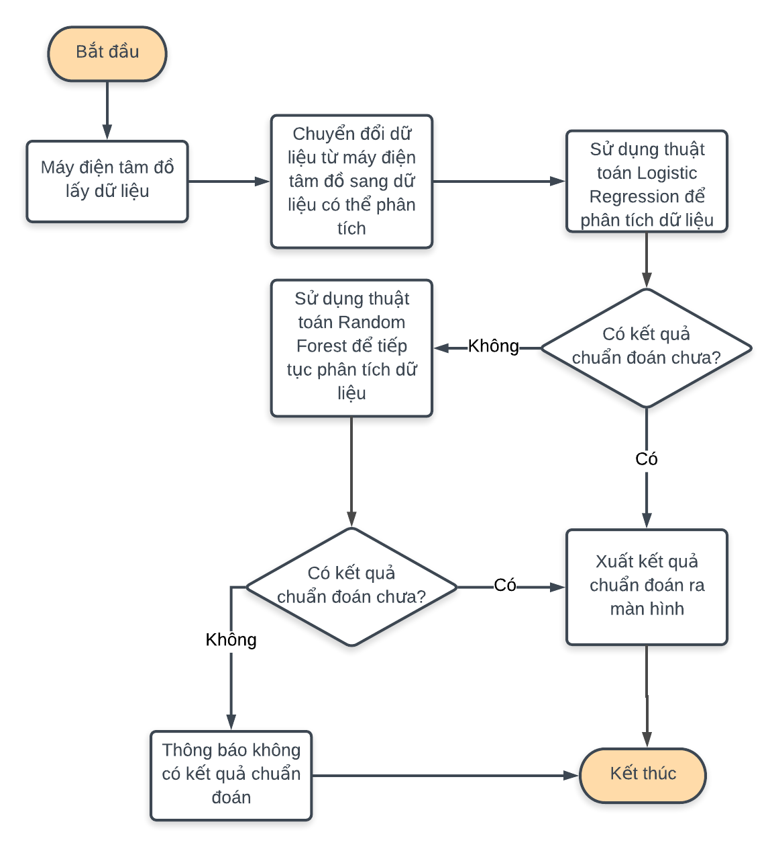
V. UML
Flow Chart

